Slide 1
虚拟内存：系统
回课：曹希哲 姜峰

Slide 2
目录（书上9.7~9.8）
1.案例研究：Intel Core i7/linux系统
2.内存映射

Slide 3
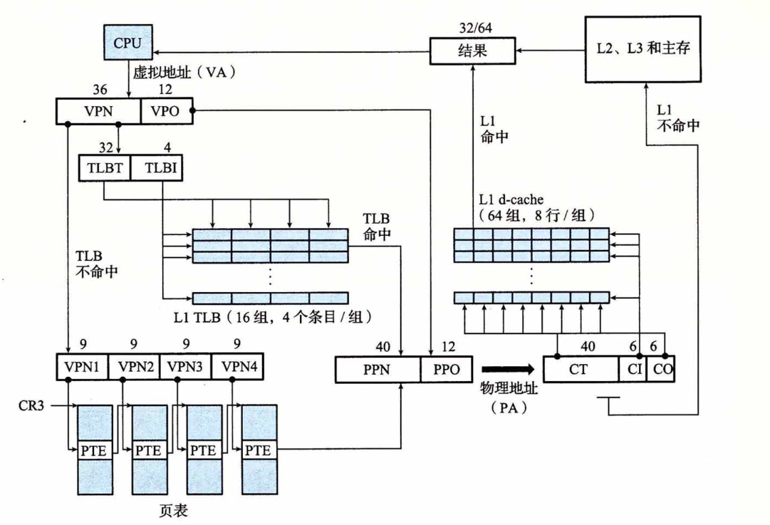
地址翻译过程
虚拟地址48位·
物理地址52位
第一步：
48位虚拟地址=36位VPN+12位VPO（由于页面大小是4KB=2^12，所以VPO为12位）
（由于页面大小4KB，每条PTE大小8byte（64位机器），所以一个也上PTE有2^9个，所以单个VPN为9位，总VPN为4*9=36位）
第二步：利用TLB快表，TLBI为组索引，TLBT为标记位，如果TLB表中的TLBI一组有符合TLBT标记位的且有效位为1的，则查找成功，直接取出PPN，否则为TLB不命中
第三步：如果第二步不命中，则要去页表中查找，这里采用了4级页表加快查找，VPN被分成了4个9位的VPN
最终，我们总能得到实际的物理地址（PPN+PPO,其中PPO=VPO）

Slide 4
在得到了物理地址后，我们将PPN+PPO拆成CT+CI+CO
（注意到这里CI+CO=12位，恰好是PPO的位数，这并不是偶然的，因为我们注意到PPO，也就是一开始的VPO，在整个地址翻译过程中并没有被用到，所以我们可以先把它拿出来用于后面在高速缓存中的查找
书579页 优化地址翻译）
利用之前高速缓存的知识，在L1cache中，S=64，B=64，E=8
所以s=log2(S)=6,b=log2(B)=6,
而这里的s对应的6位就是CI，b对应的6位就是CO
如果L1cache不命中，则再在L2、L3和主存中寻找，最终将相应物理地址处的东西返回给CPU

Slide 5
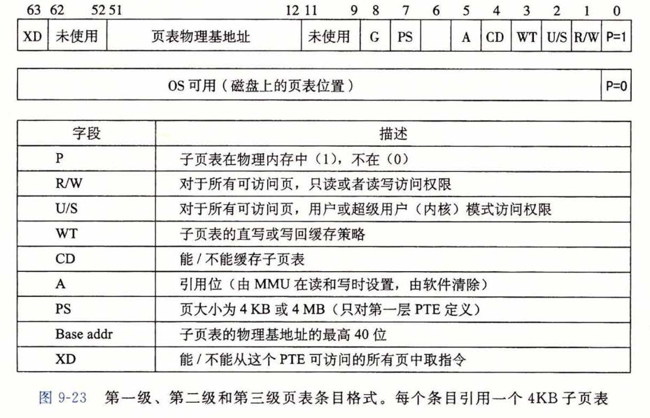
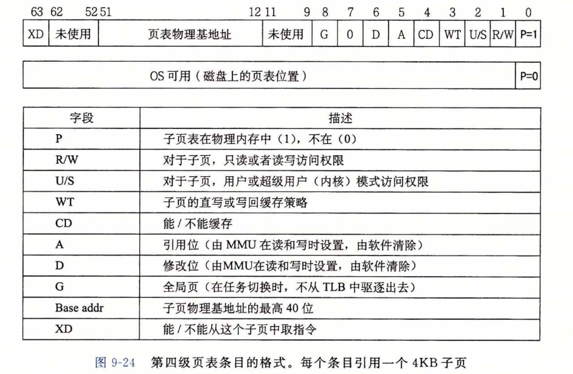
细看多级页表
一个PTE有64位，除了40位物理页号（指向下一级的某个页表）以外，还有许多其他的标志位用于指示一些功能

Slide 6
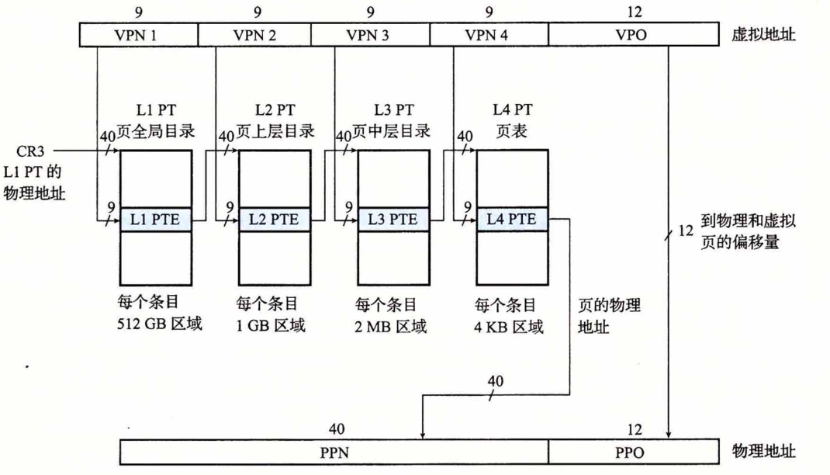
细看多级页表
CR3寄存器包含L1页表的物理地址，VPN1提供偏移量，二者相结合可以在L1页表中查到对应的表项，它的40位VPN指向L2某个页表，再用VPN2作为偏移量，依此类推

Slide 7
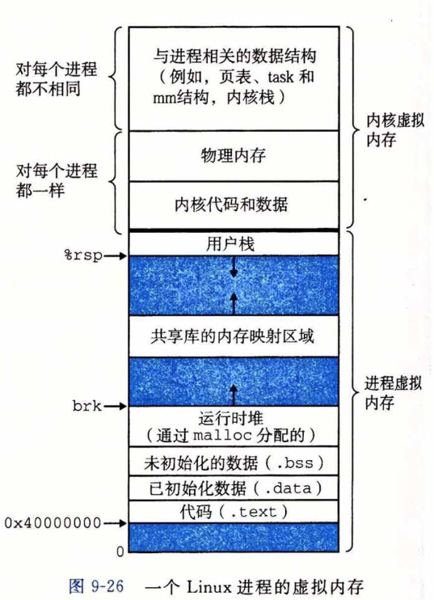
Linux虚拟内存系统
Linux为每个进程维护了一个单独的虚拟地址空间
某些区域由于对每个进程都一样，会被映射到所有进程共享的物理页面，而其他区域会包含对每个进程互不相同的数据
一个区域是已分配的虚拟内存的连续片，如代码段、数据段、堆、共享库段等。每个存在的虚拟页面都保存在某个区域中。

Slide 8
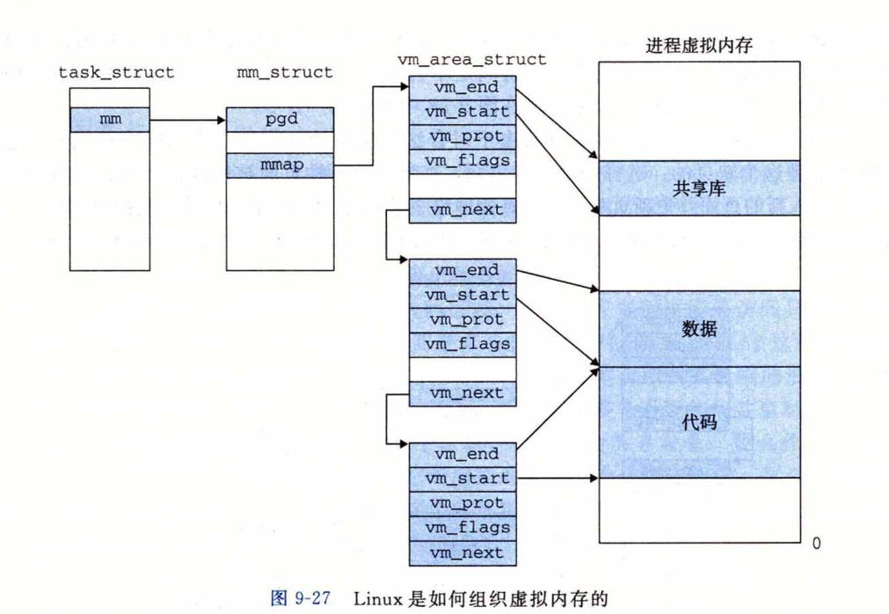
Linux虚拟内存系统
内核为系统的每个进程维护了一个单独的任务结构，包含内核运行该进程所需的所有信息
mm_struct描述了虚拟内存的当前状态
pgd指向第一级页表的基址，当内核运行这个进程时，会把pgd放在CR3中
mmap指向一个链表（我们称为区域结构），这个链表具体记录了每个区域的信息

Slide 9
Linux缺页异常处理
缺页指的是当软件试图访问已映射在虚拟地址空间中，但是并未被加载在物理内存中的一个分页时，由中央处理器的内存管理单元所发出的中断。
当发生缺页时，缺页处理程序拿到一个虚拟地址，首先会把链表全部搜索一遍，看看它是不是在某个vm_end到vm_start之间，如果不在，报告段错误1
然后内存会看看我们将要进行的访问是否合法，如果不合法，报告段错误2
然后，内核会选择一个页面并交换出去，换入新的页面并更新页表，然后再重启指令。

Slide 10
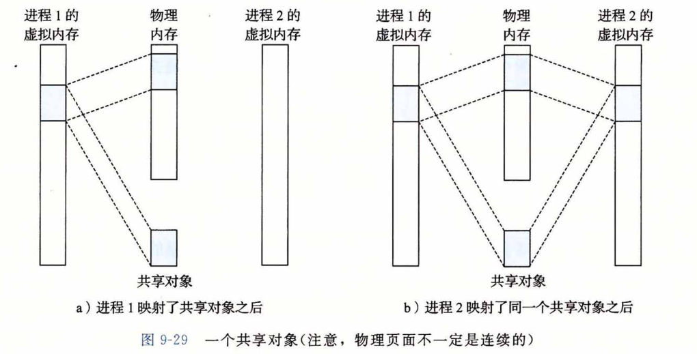
内存映射
内存映射是指将一个虚拟内存区域和磁盘上的对象关联起来
对象可以是以下两种：
普通文件或匿名文件
对于共享对象，它对于任何共享它的进程来说都是可见的，它在物理空间中只有一份，而且在每个虚拟空间中的地址可能不同，此时任何共享它的进程对它做出的修改都会直接在物理空间上对它产生修改

Slide 11
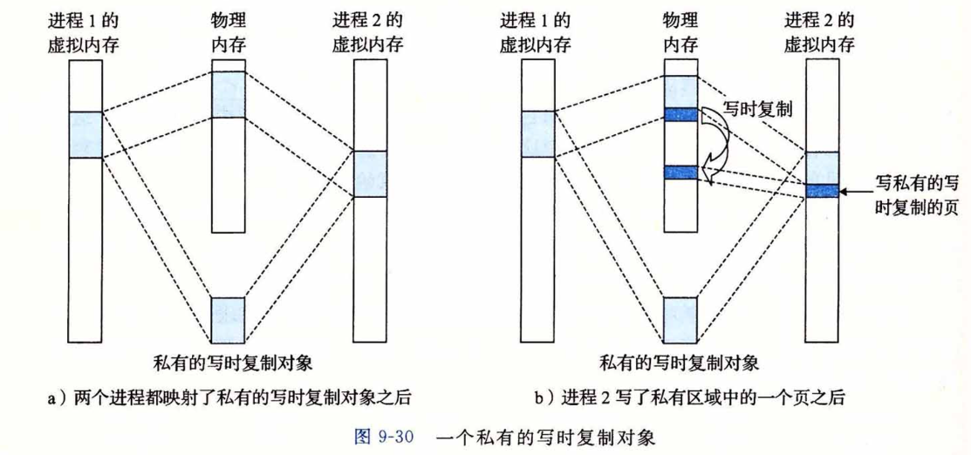
内存映射
对于私有对象，采用写时复制技术
此时任何进程试图对物理内存里的东西修改，都会触发一个保护故障
故障处理程序会在物理内存中创建这个页面的一份副本，然后更新页表条目，使其指向新的副本，并设置可写权限
如图，进程2想要修改物理内存里的内容，必须先创建一份副本并建立新的映射关系，然后才能修改。而此时进程1映射到的还是原来的内容，这保证了私有对象在不同进程间的独立性
同时，通过延迟私有对象的副本，直到写操作时才复制，可以充分利用物理内存

Slide 12
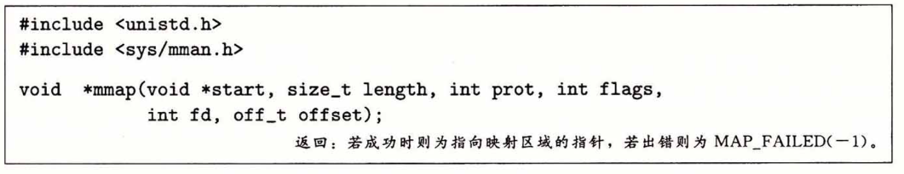
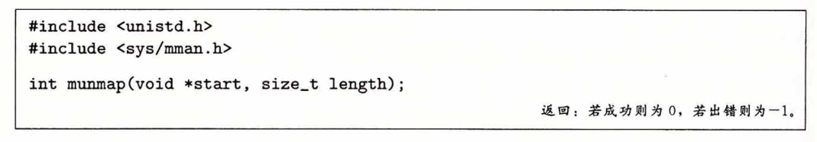
内存映射
mmap函数可以创建新的虚拟内存区域并将fd指定的对象映射到这片区域
munmap函数可以删除虚拟内存的区域

Slide 13
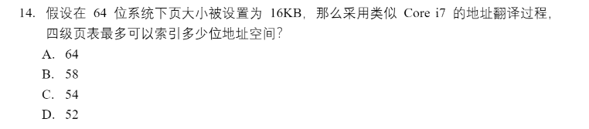
往年题
首先 VPO位数=log2（页大小）=log2（16KB）=14；
然后对于每一张页表，大小为16KB,而每个PTE大小为8byte(因为是64位机器），所以一张页表可以放2^11个PTE，也就是VPN需要11位就可以索引下一级某个页表的所有位置
总地址位数=11*4+14=58

Slide 14
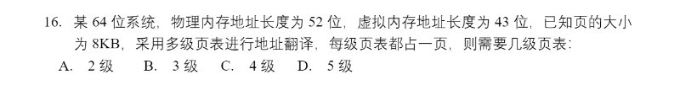
往年题
首先 VPO位数=log2（页大小）=log2（8KB）=13；
然后对于每一张页表，大小为8KB,而每个PTE大小为8byte(因为是64位机器），所以一张页表可以放2^10个PTE，也就是VPN需要10位就可以索引下一级某个页表的所有位置
43-13=30
30/10=3
需要3级

Slide 15
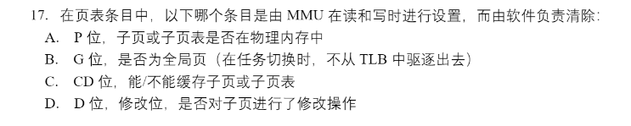
往年题
显然是A位和D位

